Slide 1
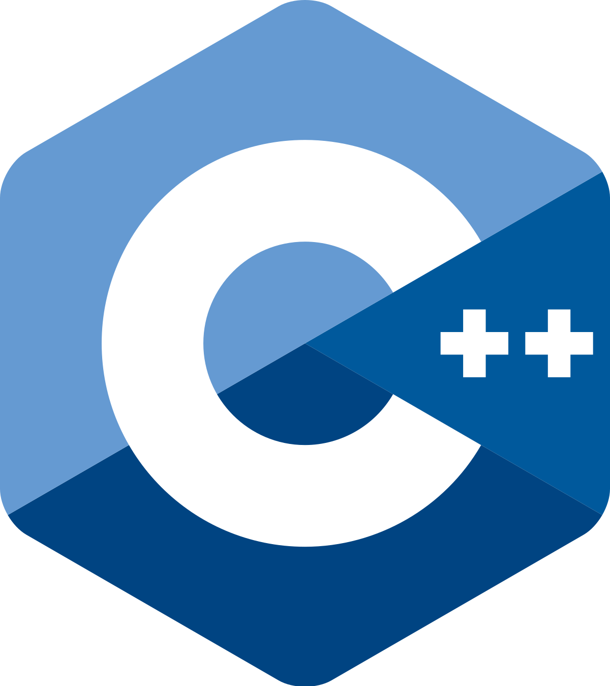


C++初探
0923資訊社

Slide 2
什麼是程式語言？
程式語言（programming language），是用來定義電腦程式的形式語言。它是一種被標準化的交流技巧，用來向電腦發出指令，一種能夠讓程式設計師準確地定義電腦所需要使用資料的電腦語言，並精確地定義在不同情況下所應當採取的行動。
Source: Wikipedia – 程式語言

Slide 3
什麼是程式語言？
簡單來說，程式語言是：
一種溝通的媒介
與電腦溝通的橋樑
人與電腦溝通的語言

Slide 4
程式語言分類
人類社會的語言會因為所在的地區、生長背景的不同而有所差異。
程式語言也是如此，會因為處理器的差異而有所不同。
主要分為高階語言與低階語言。

Slide 5
程式語言分類
低階語言 (Low-Level Language)
機器語言 (Machine Language)
使用二進位來表示，電腦可直接執行
組合語言 (Assembly Language)
使用接近人類語言的字組，如：ADD、SUB，需經過組譯器 (Assembler)才可執行
10001000 110000 01100100
10001000 110001 01100100
10001001 110000 110001
MOV AX,100
MOV BX,10
ADD AX,BX

Slide 6
程式語言分類
高階語言 (High-Level Language)
可讀性較好
需經過直譯器或編譯器翻譯成機器語言才可執行
E.g. C, C++, Java, Python
// C++範例
#include <iostream>
int main(){
std::cout << "Hello, World!\n";
return 0;
}

Slide 7
為什麼要學C++？
C++比較難，而且比較老，其語法經常被其他語言所參考，而相較語語法相較簡單的Python之後要自學比較容易，在其他人的幫助下學C++會比較好，之後也可以進一步去學其他語言。

Slide 8
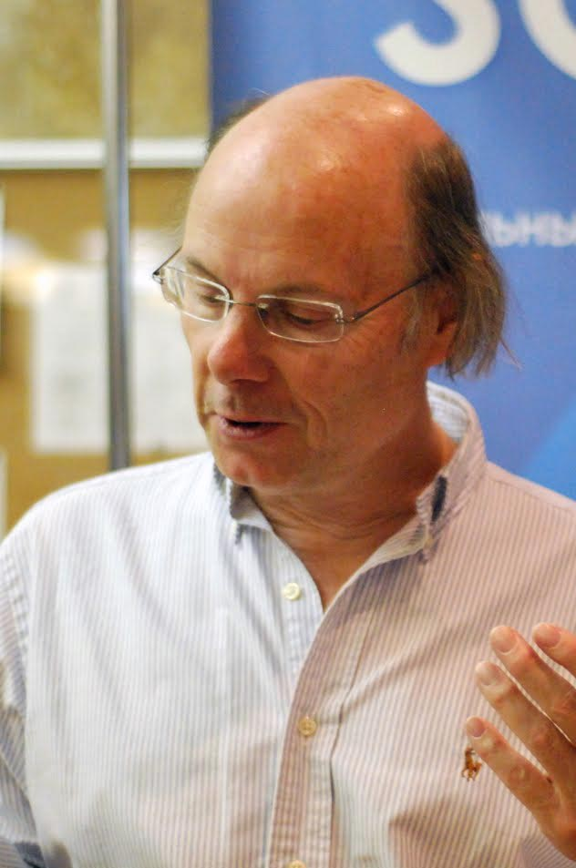
C++簡介
20世紀80年代
丹麥Bjarne Stroustrup博士
貝爾實驗室
意旨開發更好用的C
在保留傳統C的優點時，加上了物件導向的設計理念
Julia Kryuchkova - Own work CC BY-SA 2.5

Slide 9
編譯器 & 直譯器
用簡單的比喻來形容：
直譯器就像同步口譯員一句句翻譯，而編譯器就像翻譯員直接將整篇文本翻譯
直譯器
編譯器
直譯器
就像
同步口譯員
一句句
而編譯器就像翻譯員直接將整篇文本翻譯
翻譯
例如：Python、JavaScript
例如：C、C++

Slide 10
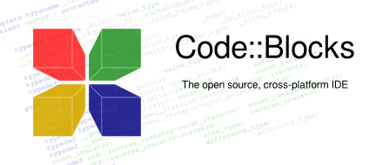
Code::Blocks 介紹
Code::Blocks是一個免費、開源、跨平台的整合式開發環境，使用C++開發，並且使用wxWidgets做為GUI函式庫。Code::Blocks使用了外掛程式架構，其功能可以使用外掛程式自由地擴充。目前，Code::Blocks主要針對開發C／C++程式而設計。
Source: Wikipedia – Code::Blocks

Slide 11
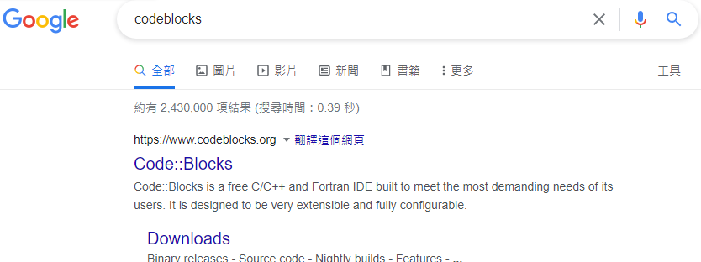
Code::Blocks 安裝 以Windows為例
搜尋Code::Blocks

Slide 12
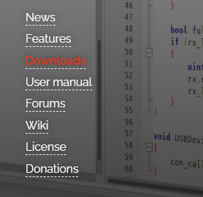
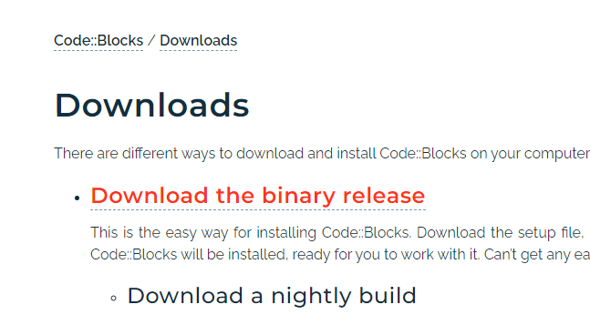
Code::Blocks 安裝 以Windows為例
選擇 Downloads
選擇 Download the binary release

Slide 13
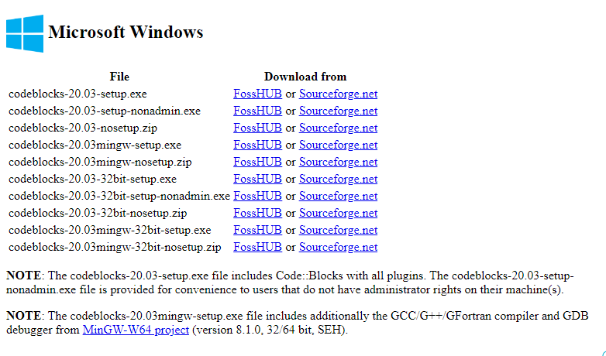
Code::Blocks 安裝 以Windows為例
可以選這二個其中一個
選擇有 mingw 的，能夠順便安裝編譯器

Slide 14
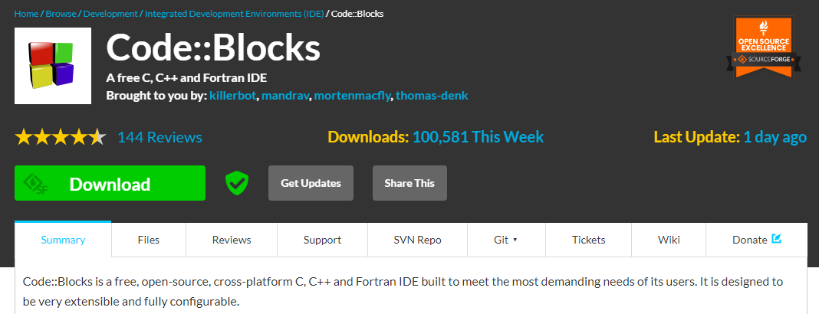
Code::Blocks 安裝 以Windows為例
下載下來，並執行安裝檔

Slide 15
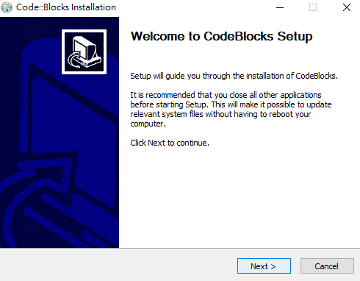
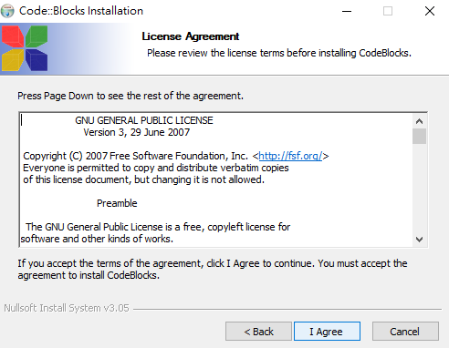
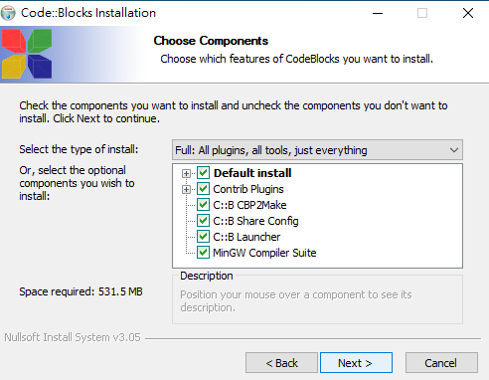
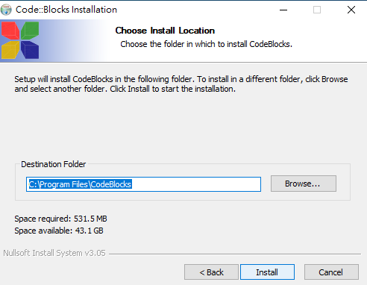

Code::Blocks 安裝 以Windows為例
Next, I Agree, Next, Install, 是

Slide 16
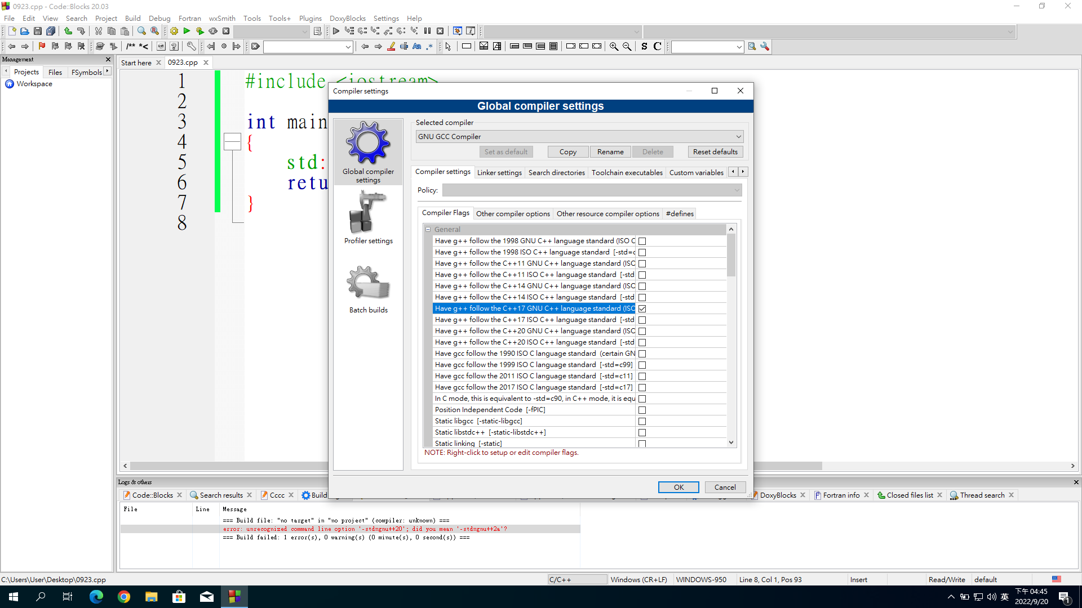
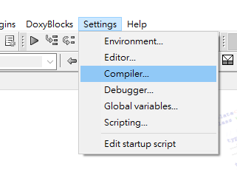
選擇編譯器
Settings -> Compiler...
選一個較新的，例如上面這個

Slide 17
C++起手式
單行註解
1 #include <iostream> //輸入輸出的函式庫
2 using namespace std; //使用命名空間 std
3 /* 一些註解，給人看。
4 並不是給電腦看！ */
5 int main(){
6 cout << "Hello, World!";
7 return 0;
8 }
區塊註解
程式起點
程式敘述

Slide 18
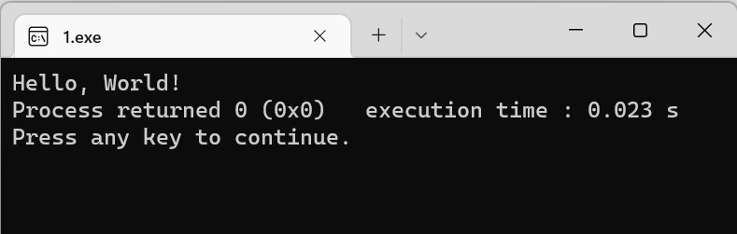
來輸出一些東西吧！
1 #include <iostream>
2 using namespace std;
3
4 int main(){
5 cout << "Hello, World!";
6 return 0;
7 }

Slide 19
如果想要輸出多行呢？這樣可以嗎？
1 #include <iostream>
2 using namespace std;
3
4 int main(){
5 cout << "Never gonna give you up";
6 cout << "Never gonna let you down";
7 cout << "Never gonna run around and desert you";
8 return 0;
9 }

Slide 20
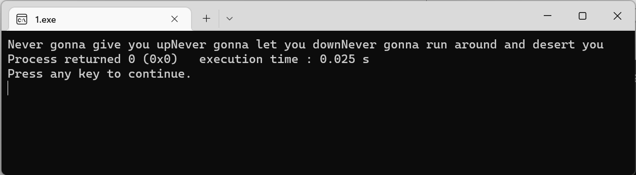
如果想要輸出多行呢？這樣可以嗎？
1 #include <iostream>
2 using namespace std;
3
4 int main(){
5 cout << "Never gonna give you up";
6 cout << "Never gonna let you down";
7 cout << "Never gonna run around and desert you";
8 return 0;
9 }
句子們都連在一起了！

Slide 21
跳脫字元 (Escape Character) 介紹
在編寫程式語言時，可能因為各種原因，無法直接在程式碼中寫出需要的字元，這時候跳脫字元就可以派上用場！
"\'" # 單引號
"\"" # 雙引號
"\\" # 反斜線
"\a" # 蜂鳴器警報
"\b" # 退格
"\e" # 跳脫
"\f" # 換頁
"\n" # 換行
"\r" # 輸入鍵 (Enter)
"\t" # Tab
"\v" # 垂直 Tab
"\888" # 八進位 ASCII 字元
"\xFF" # 十六進位 ASCII 字元
"\uFFFF" # 十六進位萬國碼字元
"\u{0}".."\u{10FFFF}" # 十六進位萬國碼字元

Slide 22
有了跳脫字元，我們可以這樣做
1 #include <iostream>
2 using namespace std;
3
4 int main(){
5 cout << "Never gonna give you up" << endl;
6 cout << "Never gonna let you down\n";
7 cout << "Never gonna run around and desert you\n";
8 return 0;
9 }
加上 << endl
句尾加上 \n

Slide 23
其實也可以這樣做
1 #include <iostream>
2 using namespace std;
3
4 int main(){
5 cout << “Never gonna give you up” << endl <<
“Never gonna let you down\n” << "Never gonna run
around and desert you\n";
6 return 0;
7 }
直接使用 << 串接多個元素

Slide 24
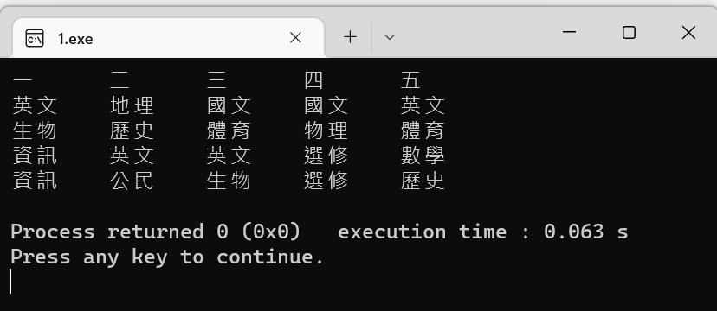
如果我們想這樣呢？

Slide 25
可以這樣做
1 #include <iostream>
2 using namespace std;
3
4 int main(){
5 cout << "一\t二\t三\t四\t五\t\n"
6 << "英文\t地理\t國文\t國文\t英文\t\n"
7 << "生物\t歷史\t體育\t物理\t體育\t\n"
8 << "資訊\t英文\t英文\t選修\t數學\t\n"
9 << "資訊\t公民\t生物\t選修\t歷史\t\n";
10 return 0;
11 }
利用 \t 來產生空格
\n 換行

Slide 26
如果我想要輸入東西？
1 #include <iostream>
2 using namespace std;
3
4 int main(){
5 string name;
6
7 cin >> name;
8 cout << "Hello, " << name << endl;
9 }

Slide 27
如果我想要輸入東西？
1 #include <iostream>
2 using namespace std;
3
4 int main(){
5 string name;
6
7 cin >> name;
8 cout << "Hello, " << name << endl;
9 }
要先宣告一個字串來存輸入的字串
利用cin >>來輸入到字串name中
輸出"Hello, name "

